Slide 1

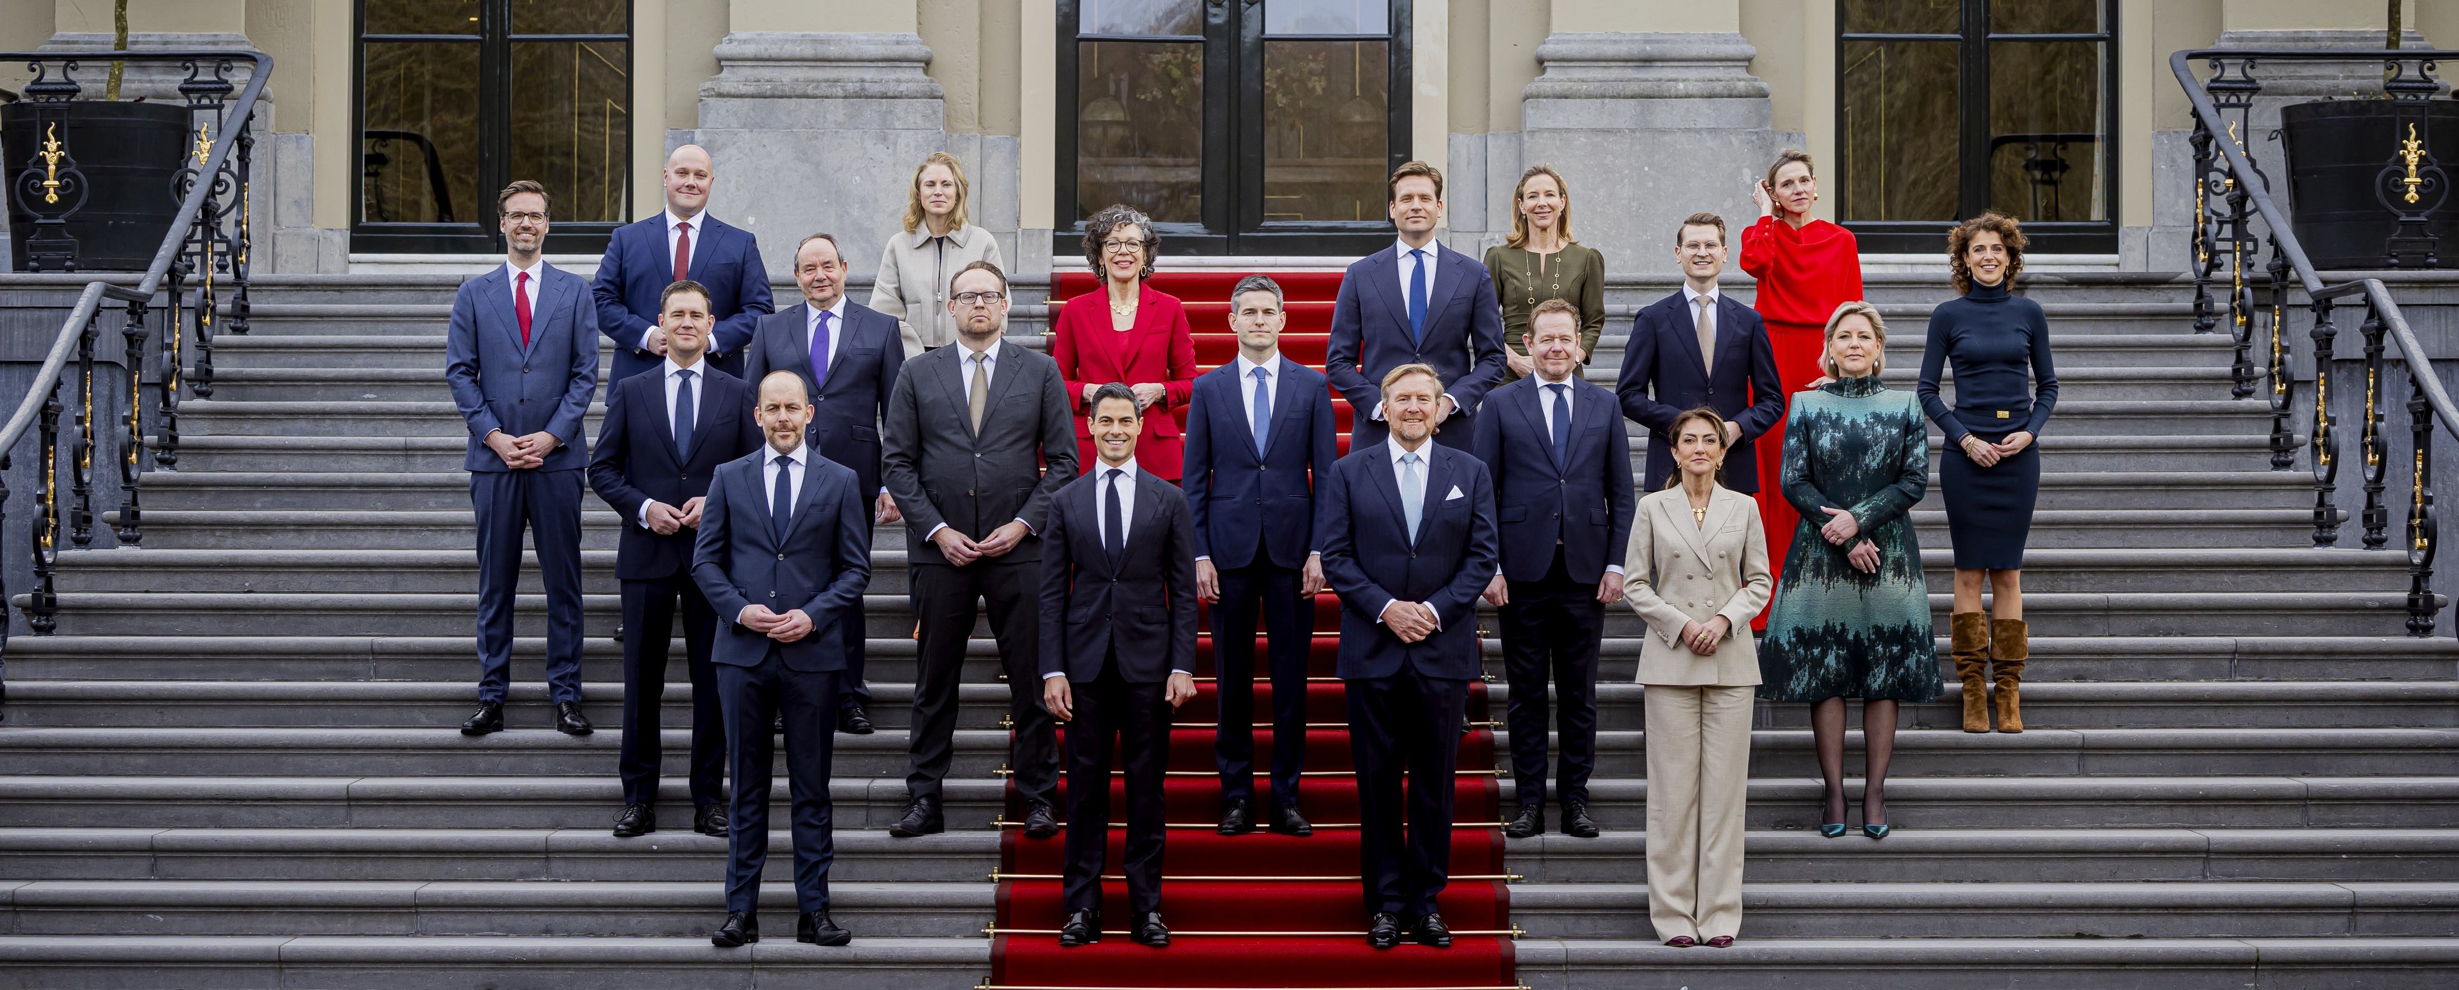
Het nieuwe kabinet
Notes:
Bron: foto aangekocht ANP voor lesbrieven 2026, Patrick van Katwijk

Slide 2

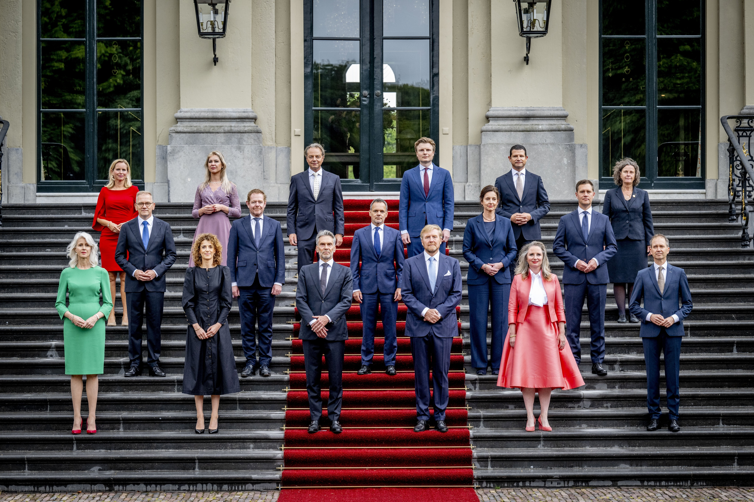
In de zomer van 2025 viel kabinet-Schoof
Foto: ANP/ Robin Utrecht
Notes:
Foto kabinet Schoof aangekocht voor lesbrieven kabinet Jetten. Bron: ANP, fotograaf Robin Utrecht)
Foto Schoof rechtenvrij via rijksoverheid.nl

Slide 3
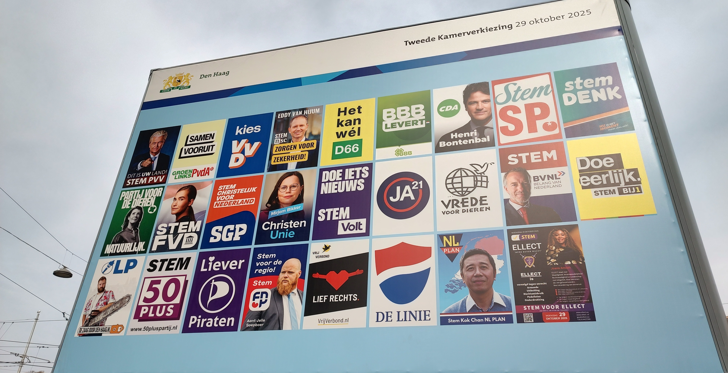
Oktober 2025: verkiezingen!
Notes:
Beeld: Eigen beeld.

Slide 4
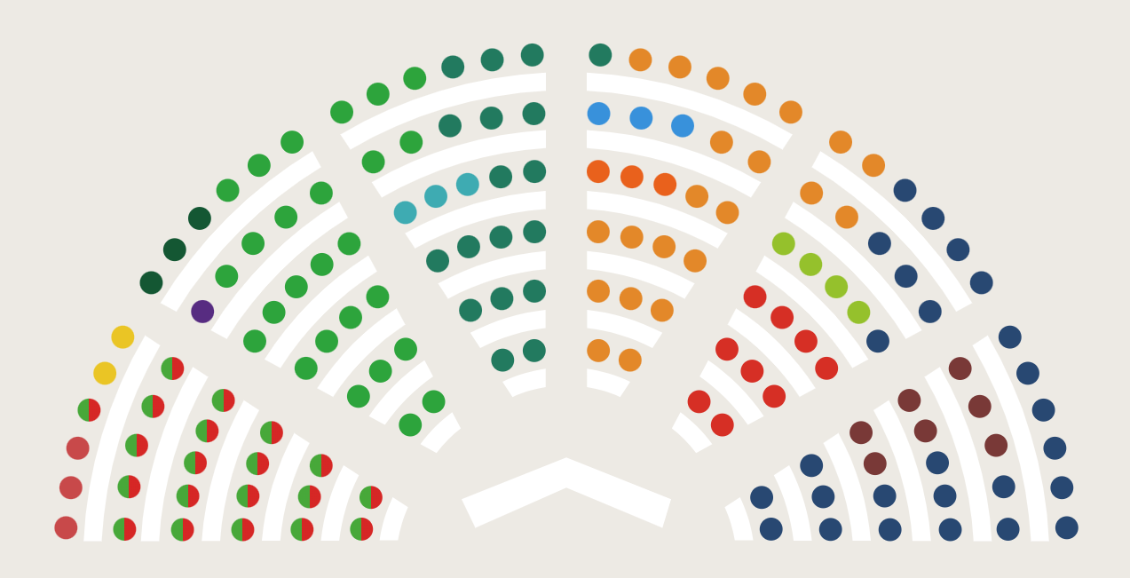
Verkiezingsuitslag

Slide 5
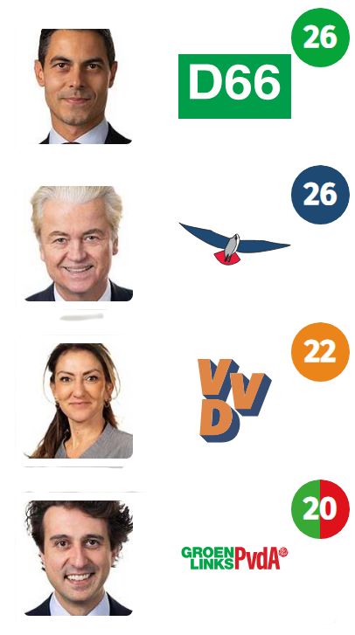
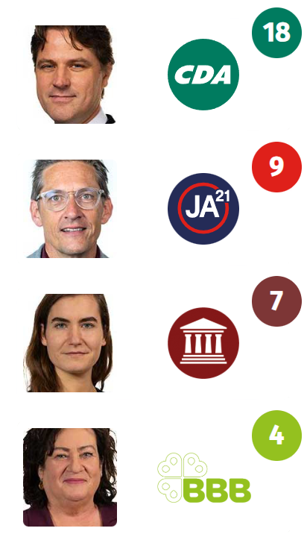
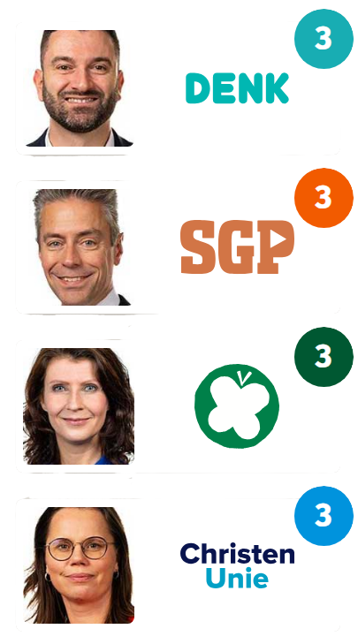
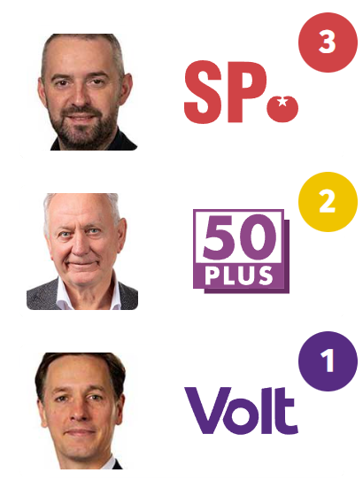

Slide 6

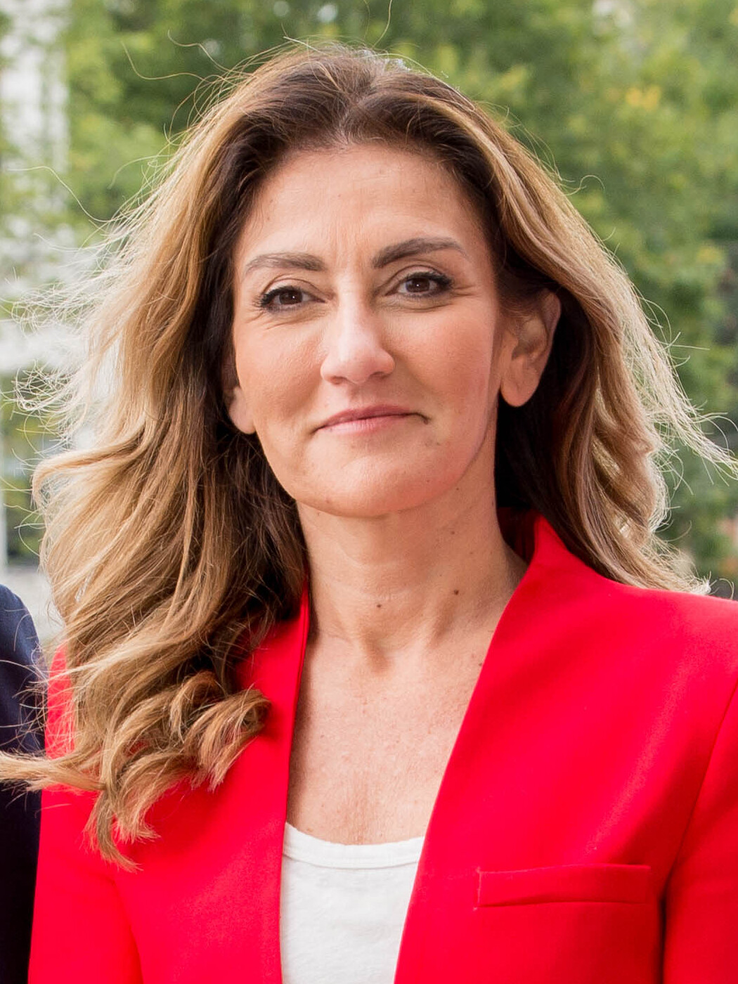
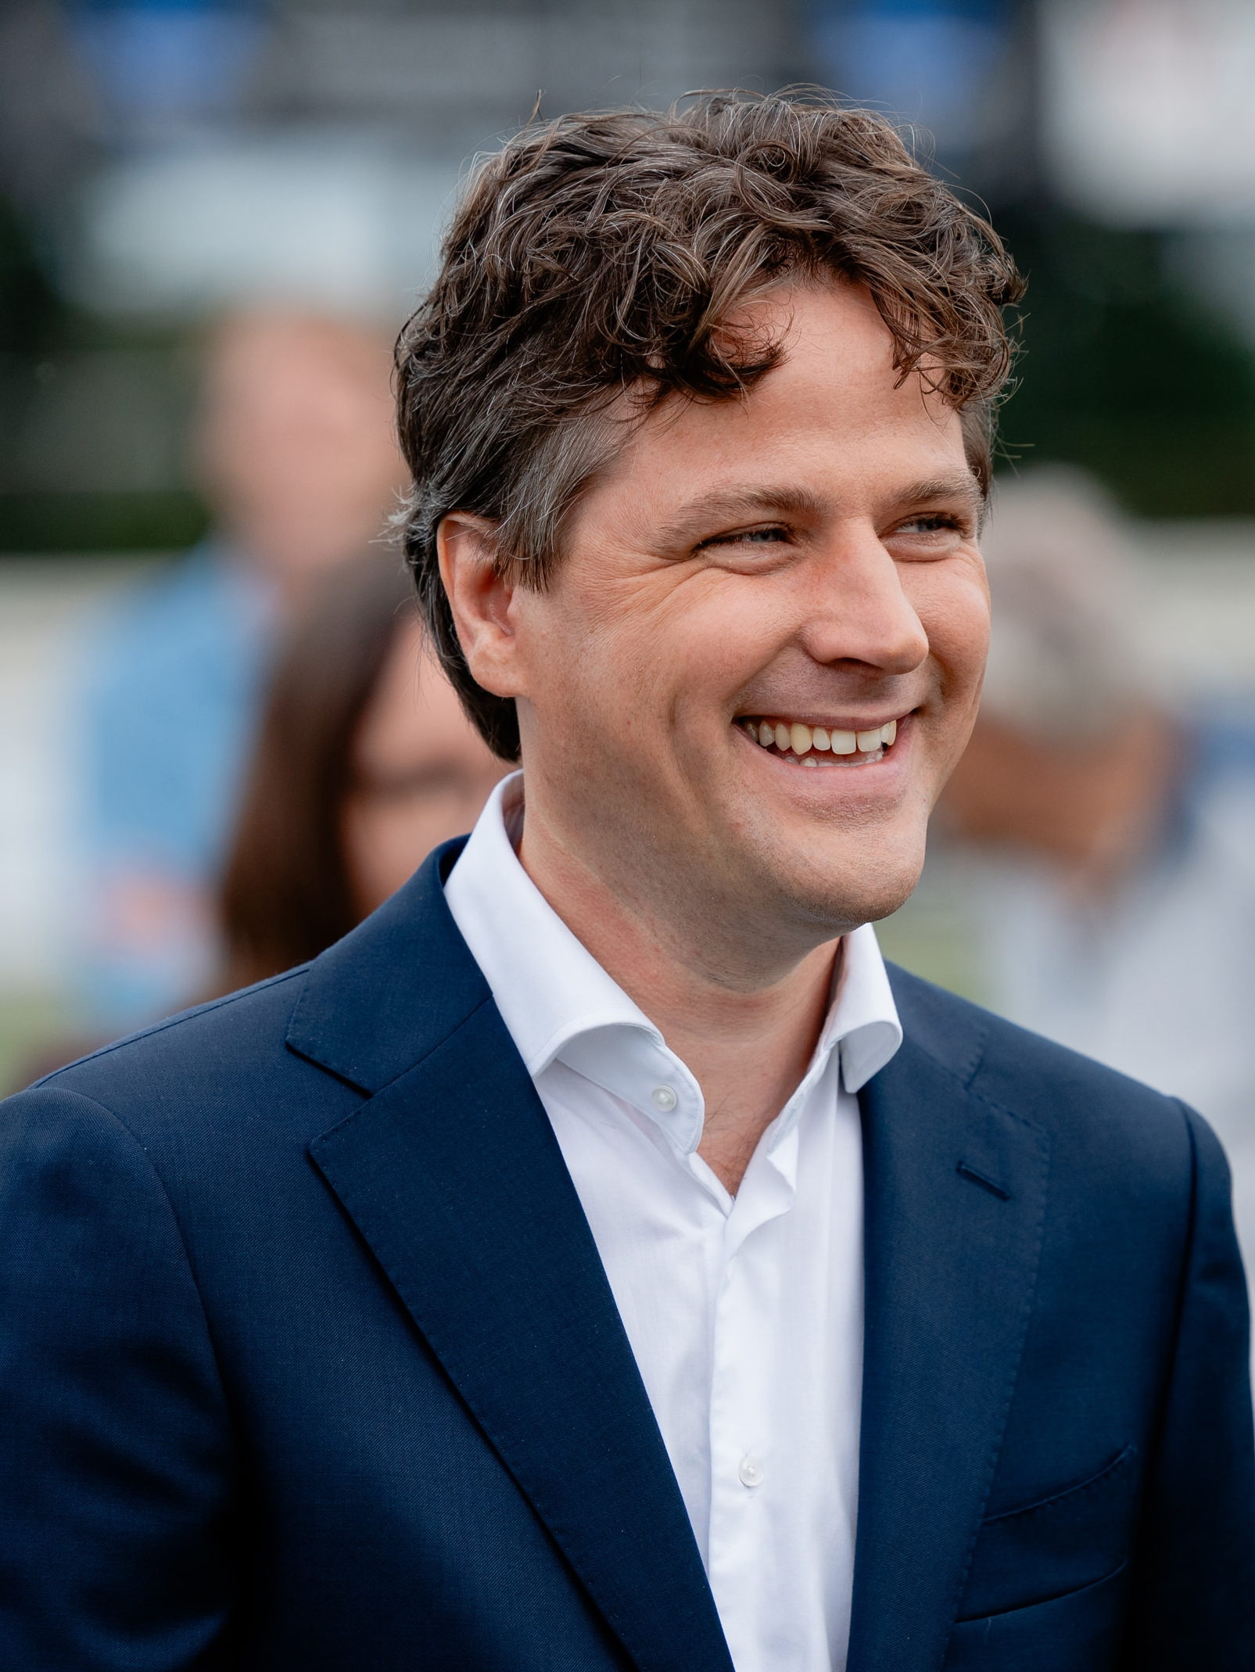



Formatie
Notes:
Beeld Jetten: Martijn Beekman via https://commons.wikimedia.org/wiki/File:Rob_Jetten_D66_%28cropped%29.jpg - CC BY 4.0
Beeld Yesilgoz: Marzia Cosenza / Europese Commissie via https://commons.wikimedia.org/wiki/File:Dilan_Ye%C5%9Filg%C3%B6z-Zegerius,_October_2022.jpg - CC BY 4.0
Beeld Bontenbal: Leonard Walpot via https://commons.wikimedia.org/wiki/File:Henri_Bontenbal.jpg - CC BY 4.0

Slide 7



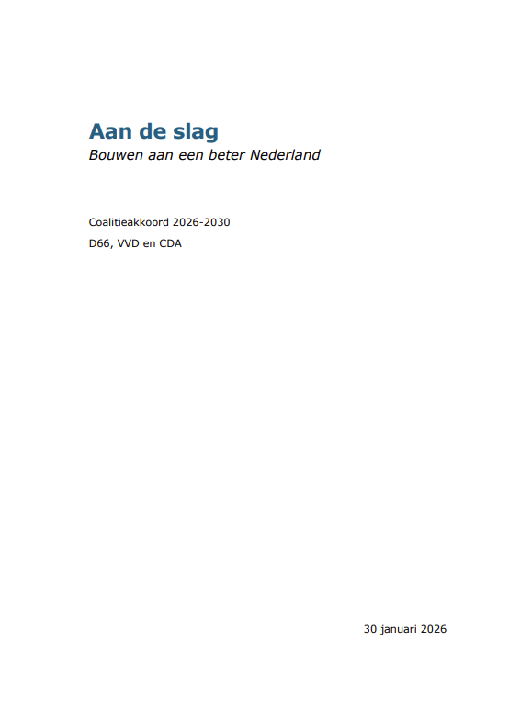

Slide 8

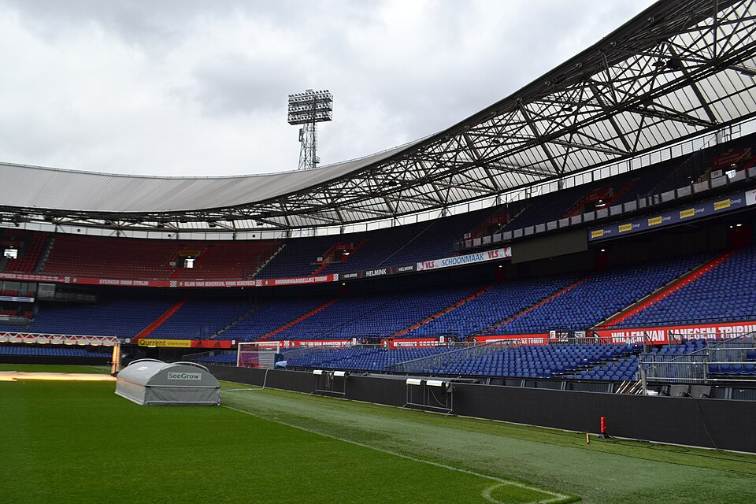
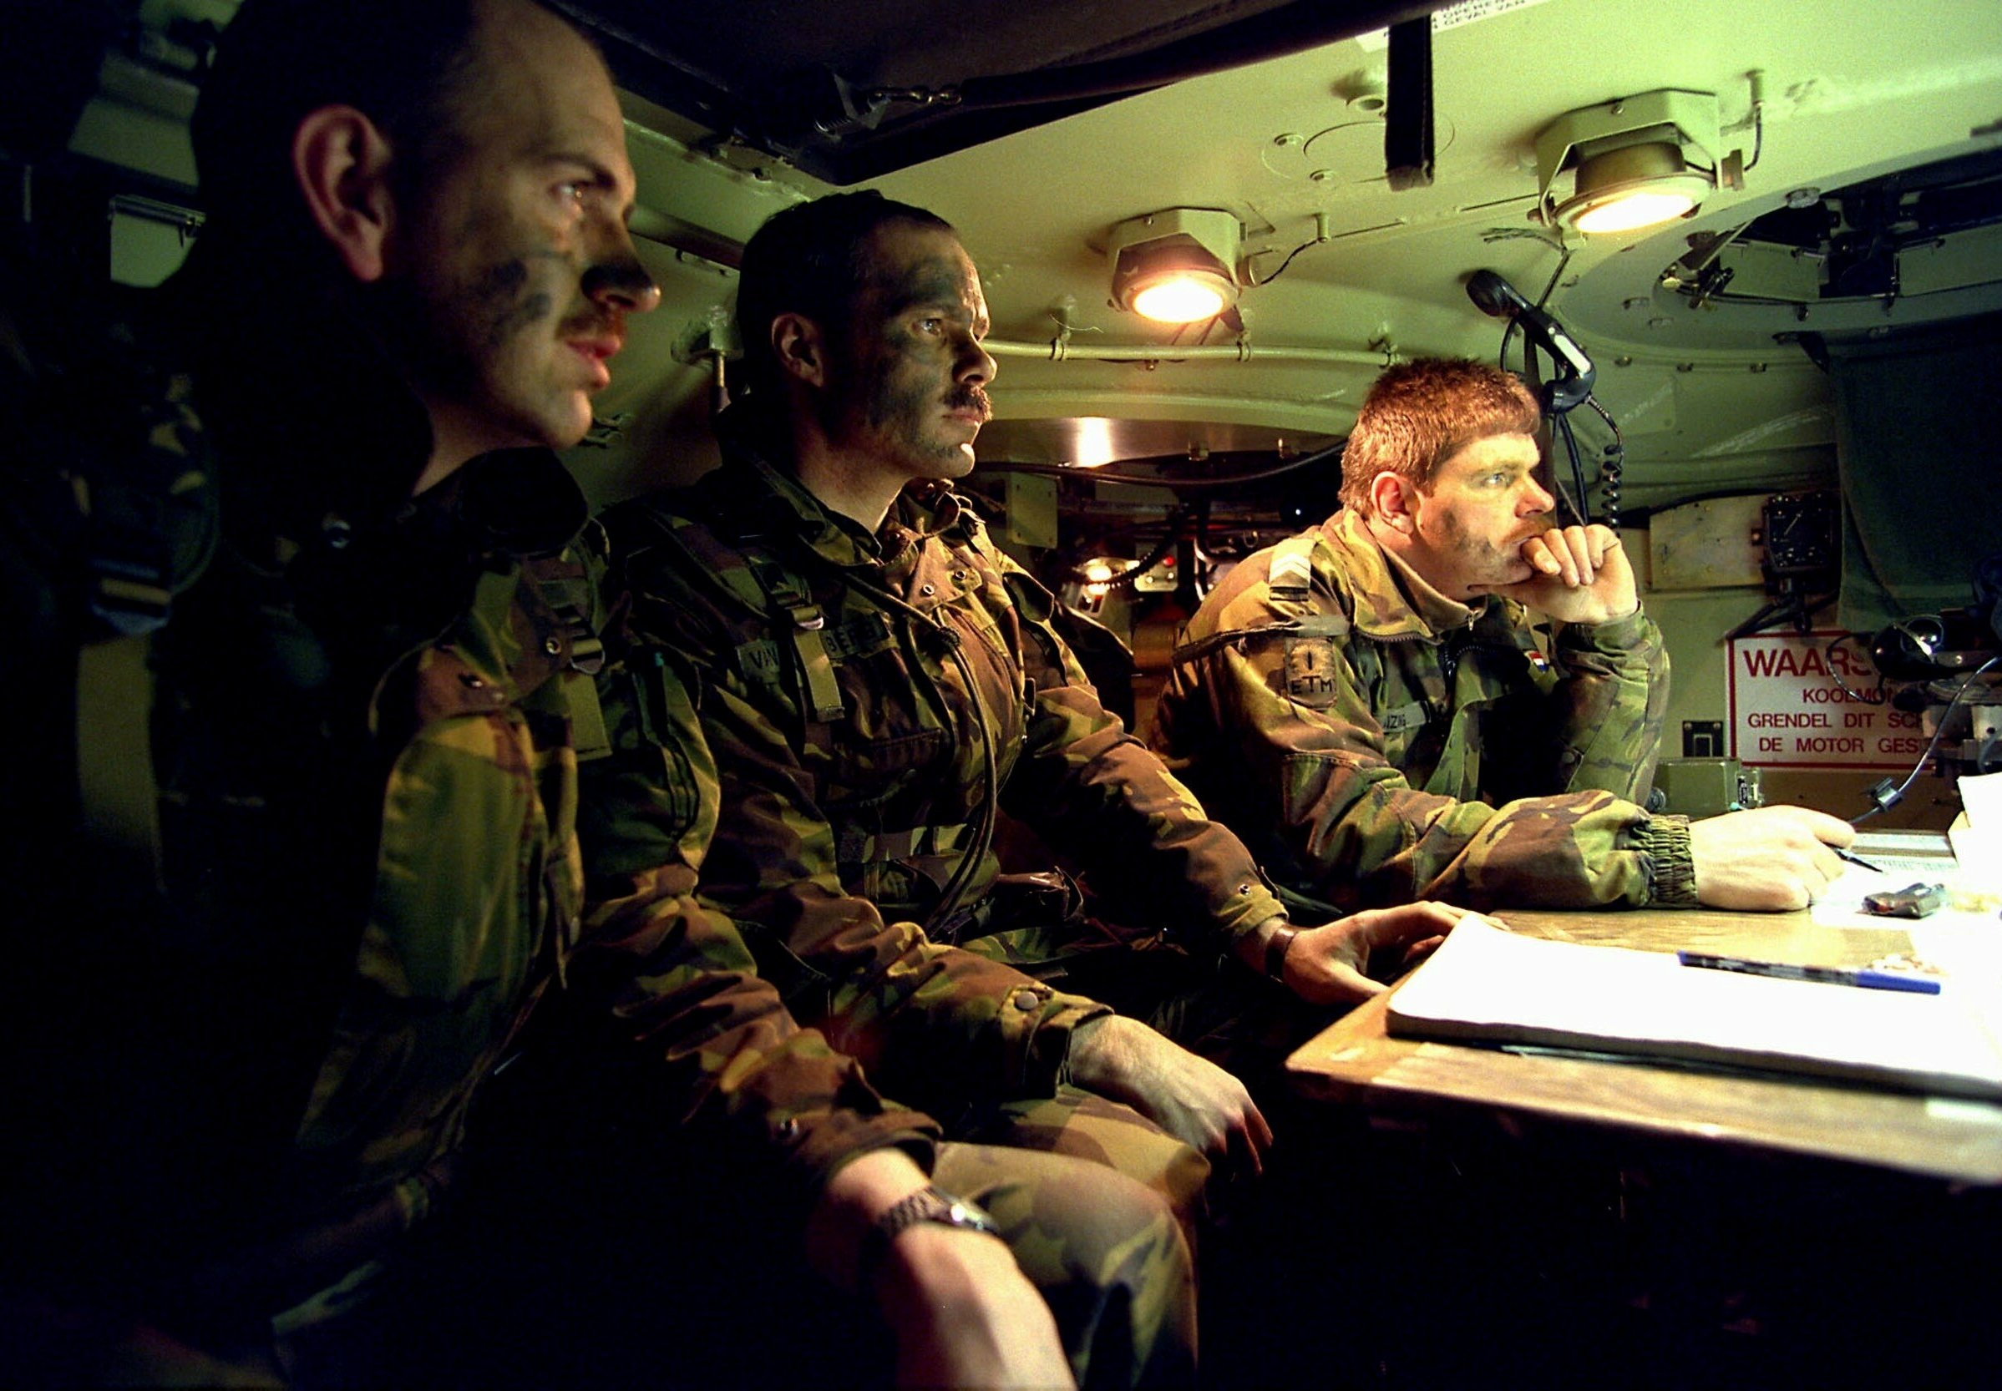
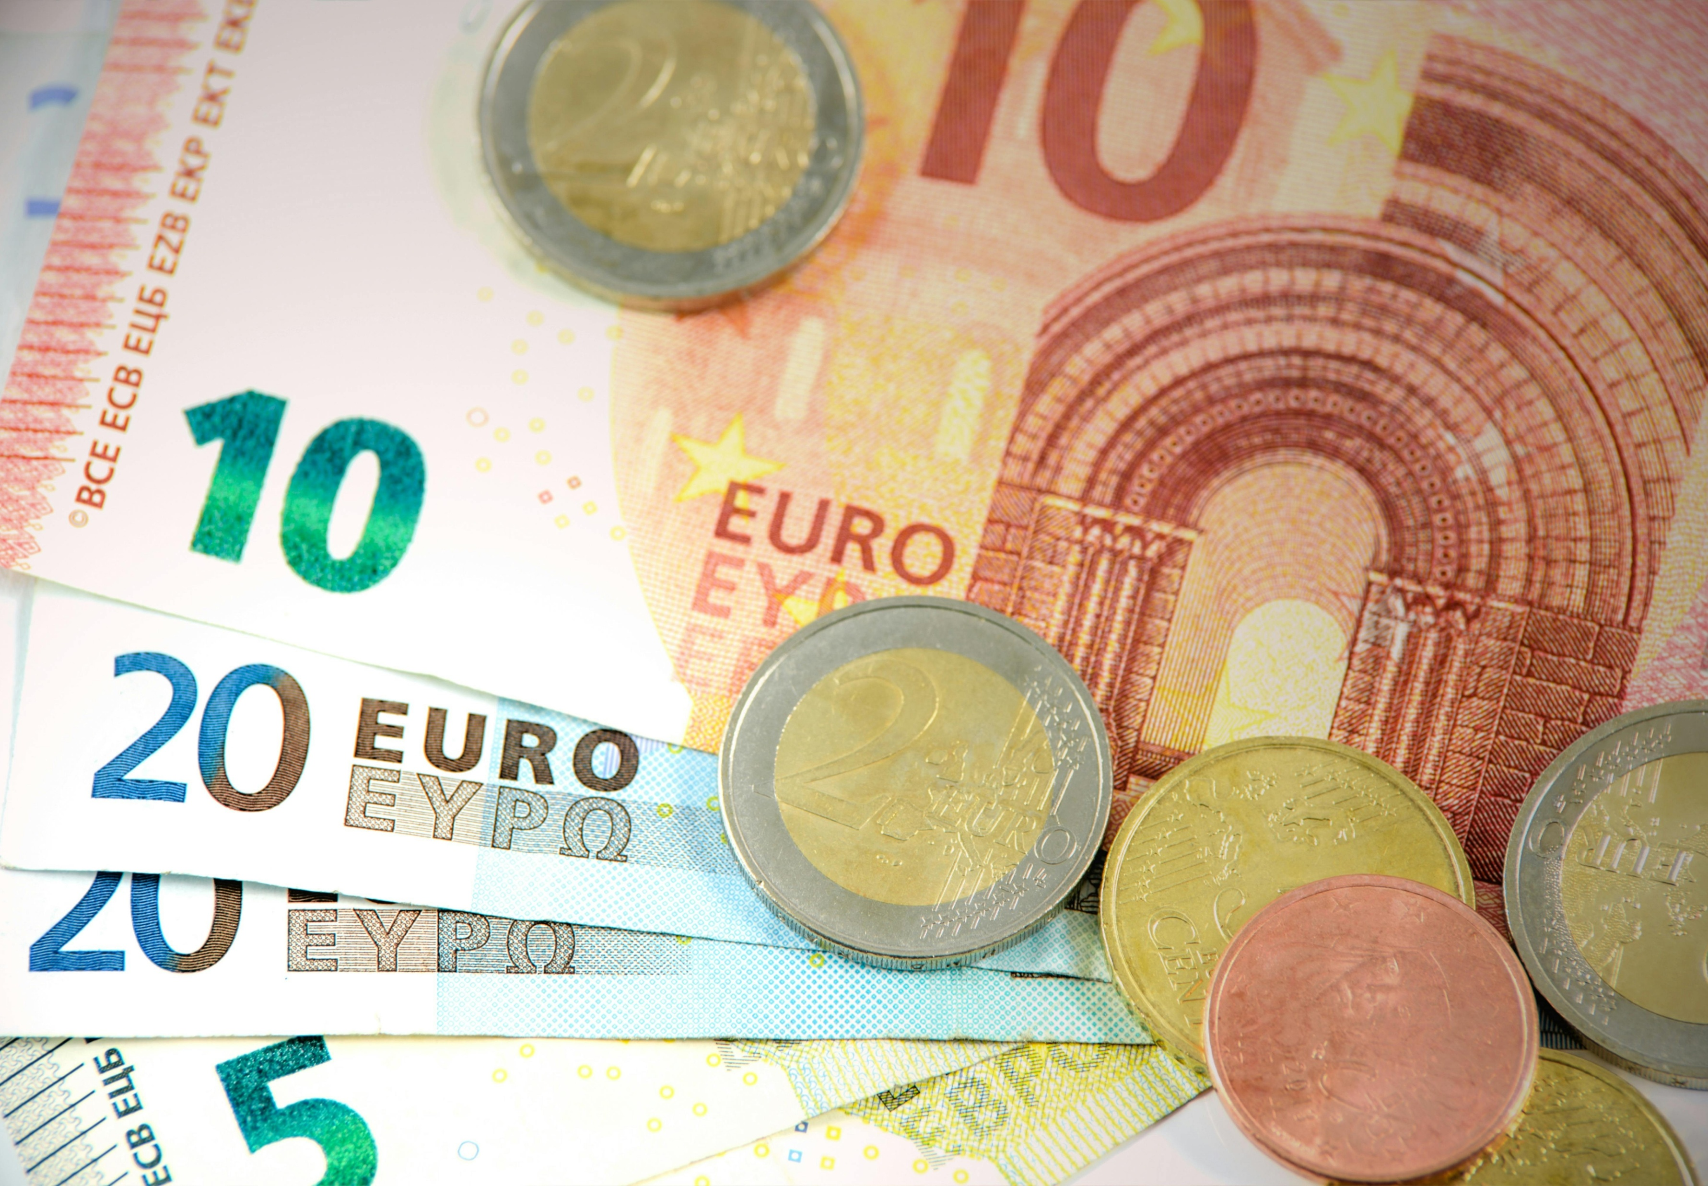
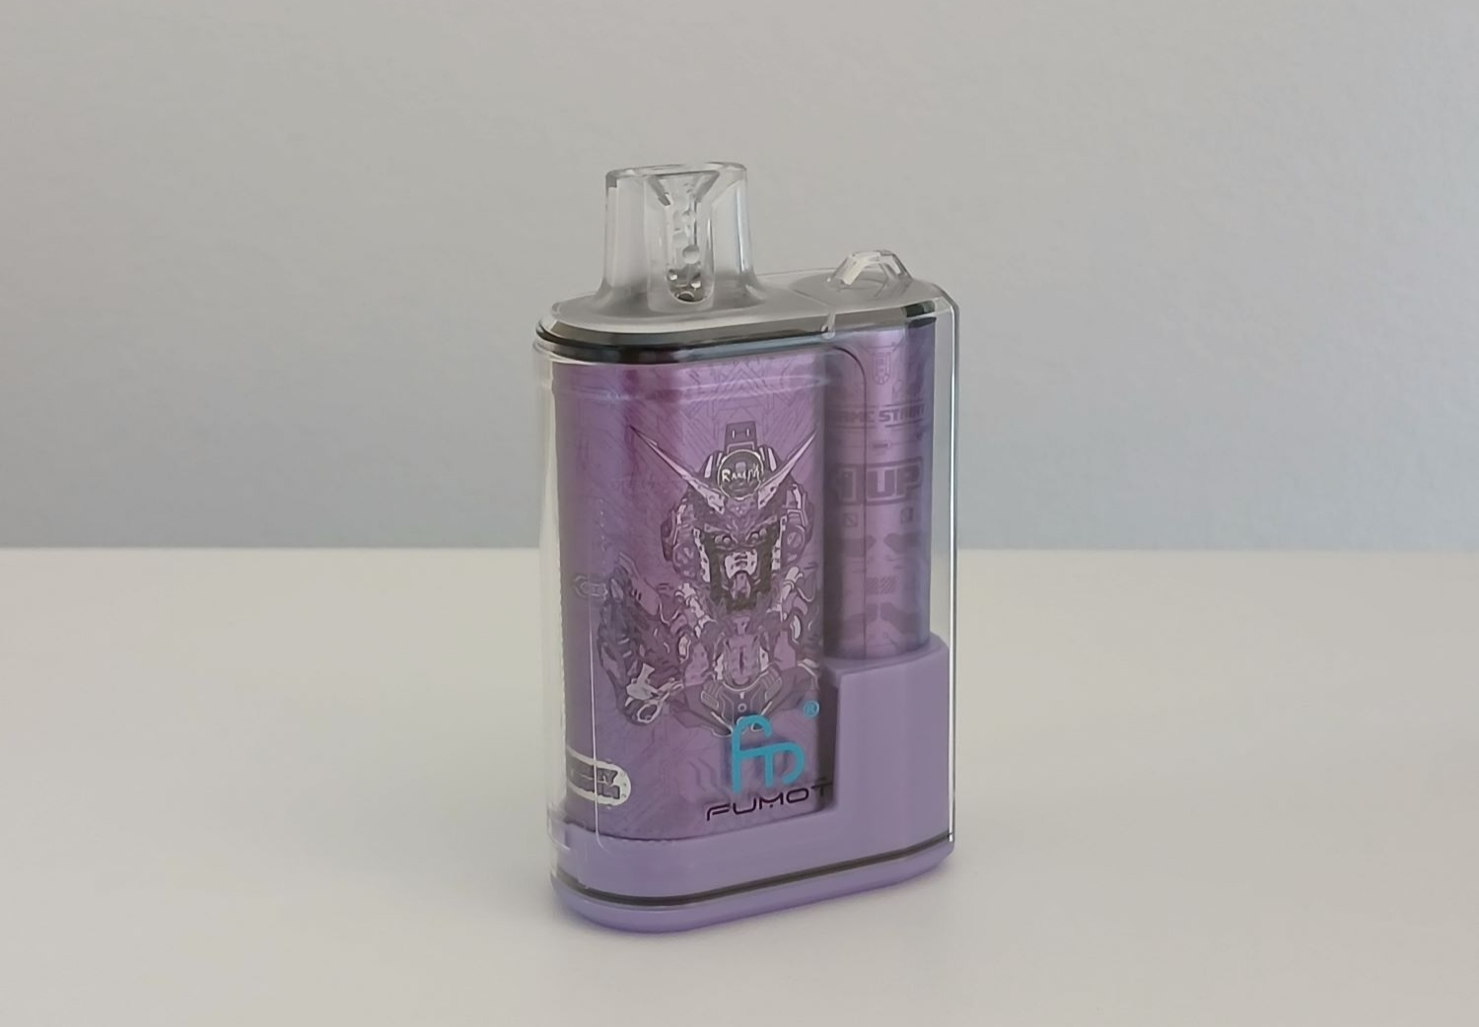
Een paar plannen…
Minimum-leeftijd van 15 jaar voor sociale media
Boete voor voetbalclubs als de politie langs moet komen door geweld
Leger vergroten naar 122.000 mensen
Bij stage altijd een vergoeding
Kopen van vapes en sigaretten kan pas vanaf je 21e
Notes:
Beelden:
Verbod op social media: Rechtenvrij
Hogere studiebeurs voor studenten die niet thuis wonen: Ron Maijen via https://commons.wikimedia.org/wiki/File:ROCTilburg.JPG - CC BY-SA 3.0
122.000 mensen in het leger: Staffotografen Directie Voorlichting Ministerie van Defensie via https://commons.wikimedia.org/wiki/File:Nederlandse_militairen_kijken_in_een_YPR_765_PRCO_%28Pantser_Rups_Commandovoering%29_op_een_computerbeeldscherm_om_de_posities_van_legeronderdelen_te_beoordelen_%282107_96020727%29.jpg – CC BY 4.0
Altijd stagevergoeding: https://www.pexels.com/nl-nl/foto/eurobankbiljetten-en-munten-158776/
Vapes en sigaretten: Eigen beeld

Slide 9
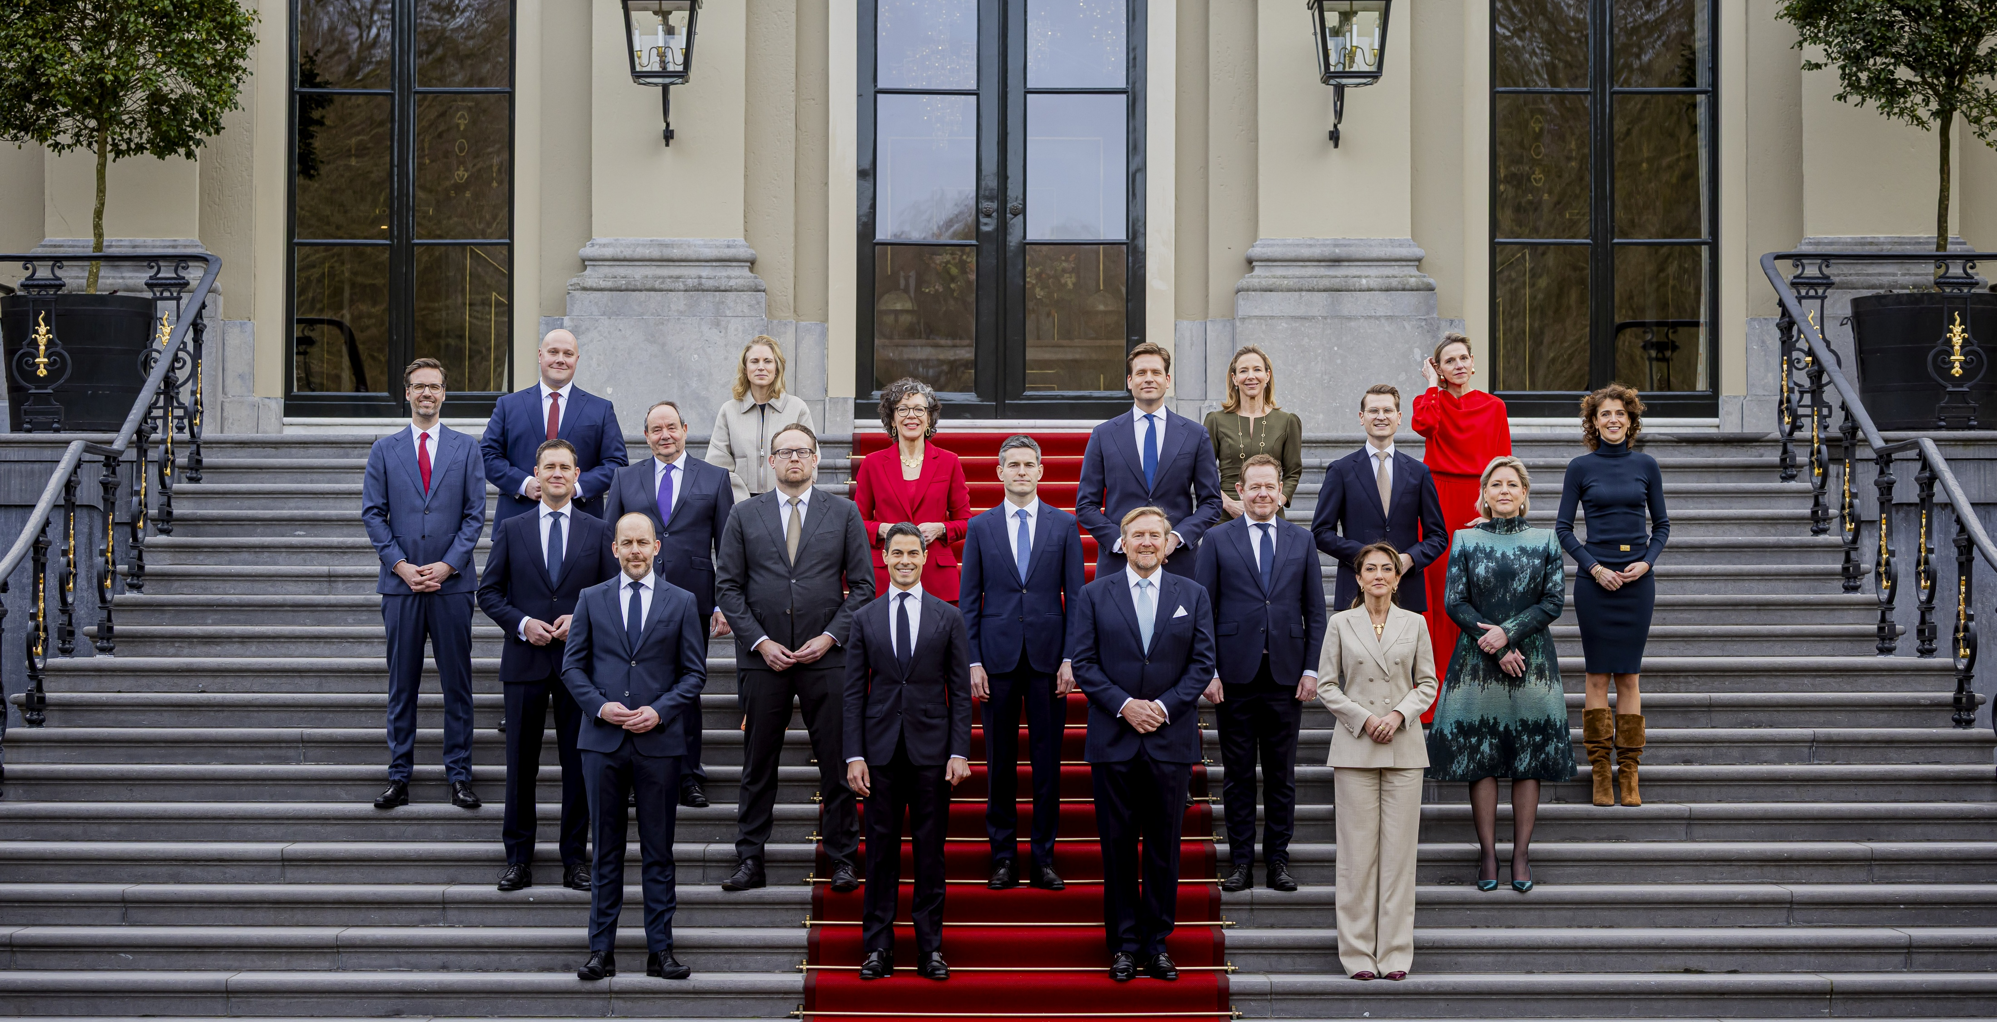
De nieuwe minister-president en ministers zijn benoemd!
Notes:
Bron: foto aangekocht ANP voor lesbrieven 2026, Patrick van Katwijk

Slide 10
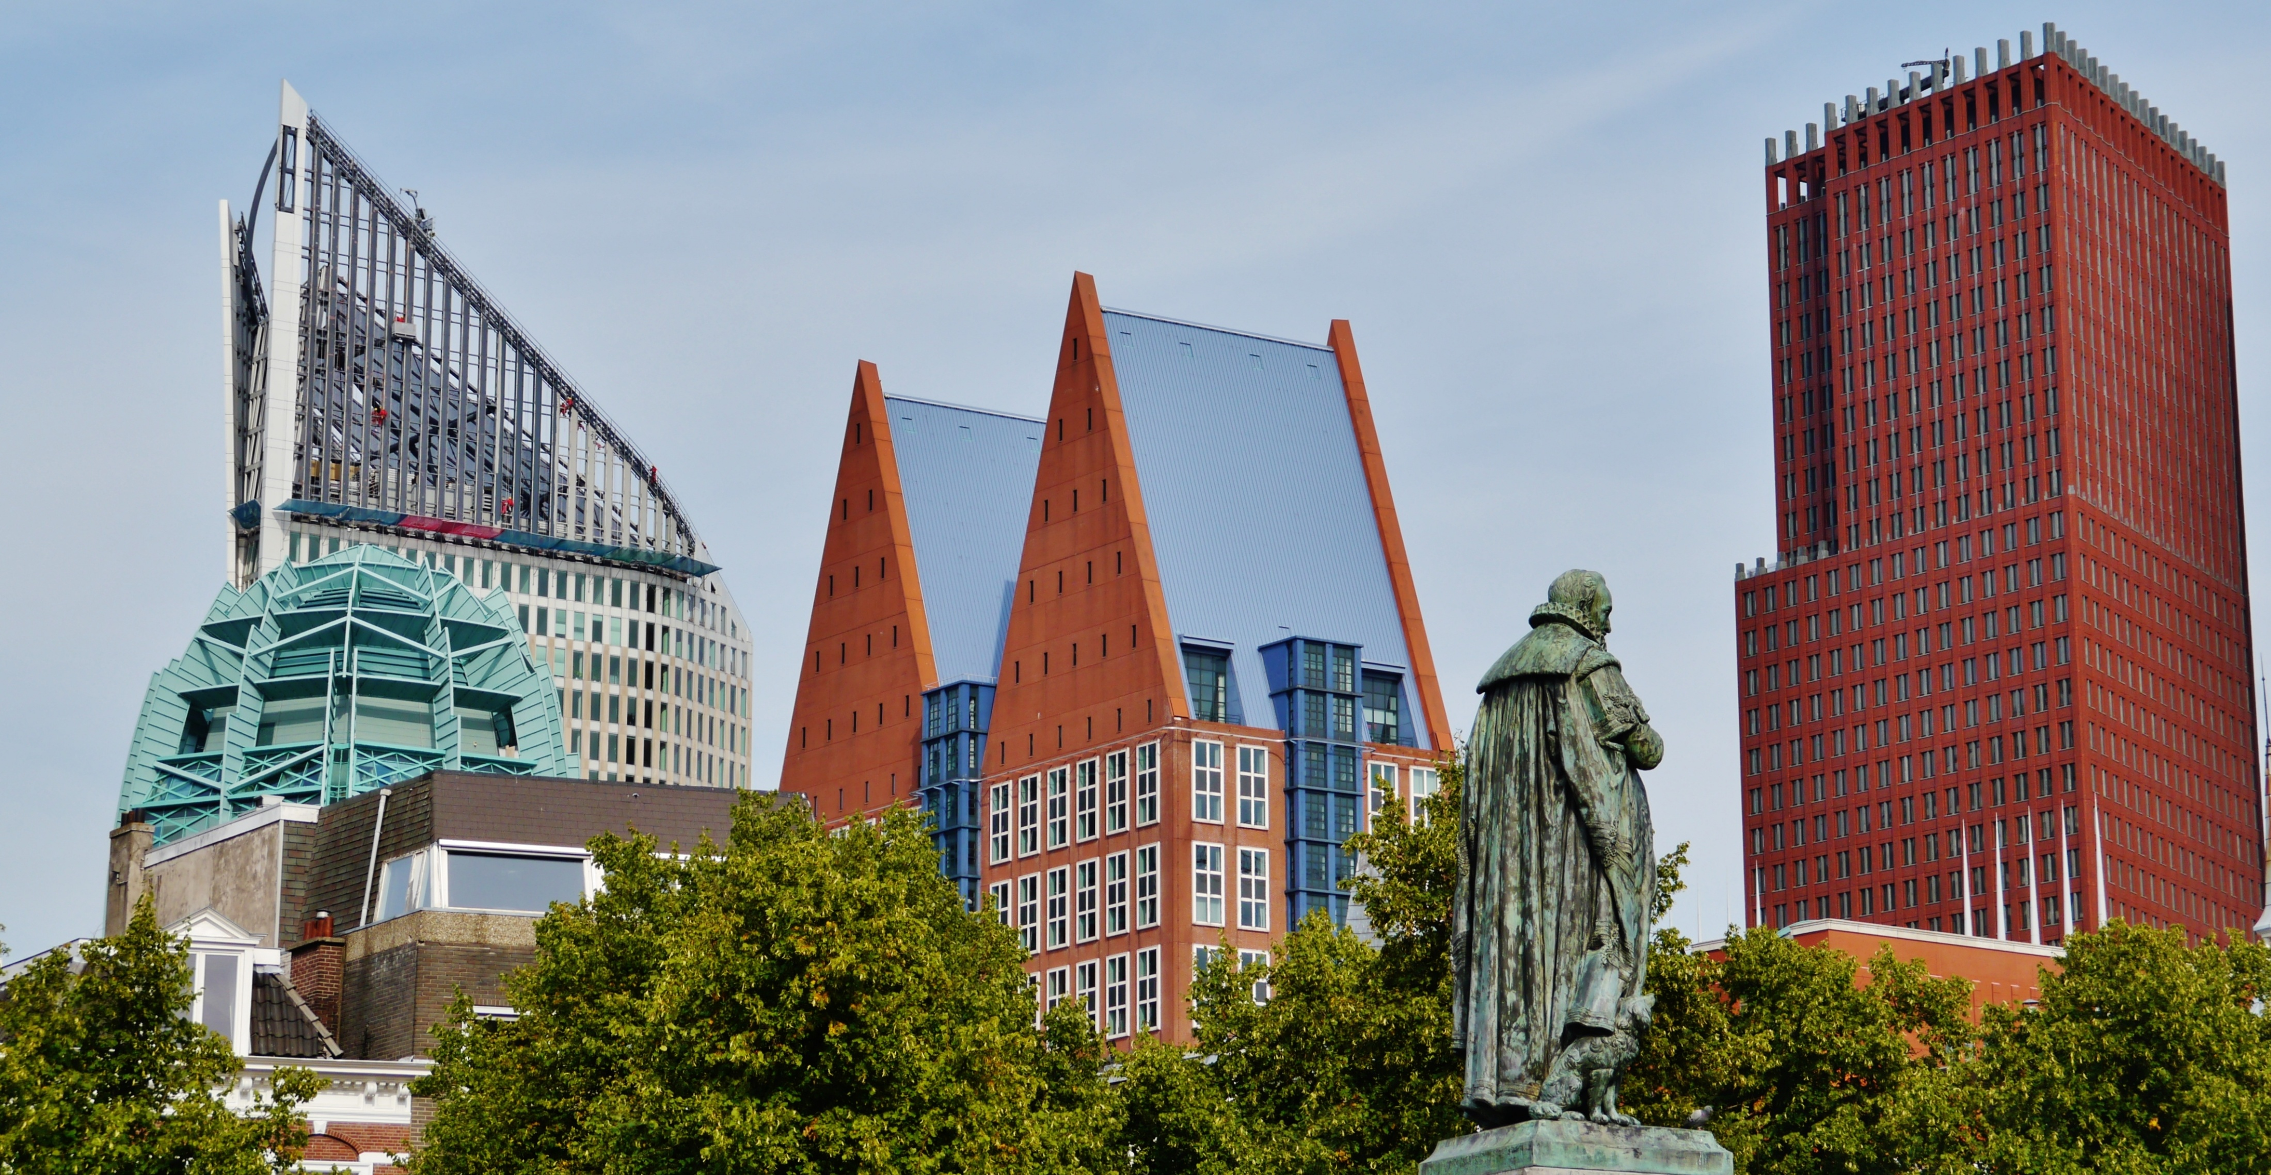
Aan de slag!
Notes:
Beeld: Zairon via https://commons.wikimedia.org/wiki/File:Den_Haag_Skyline_3.jpg - CC BY 4.0

Slide 11

Voorstel minister

Slide 12
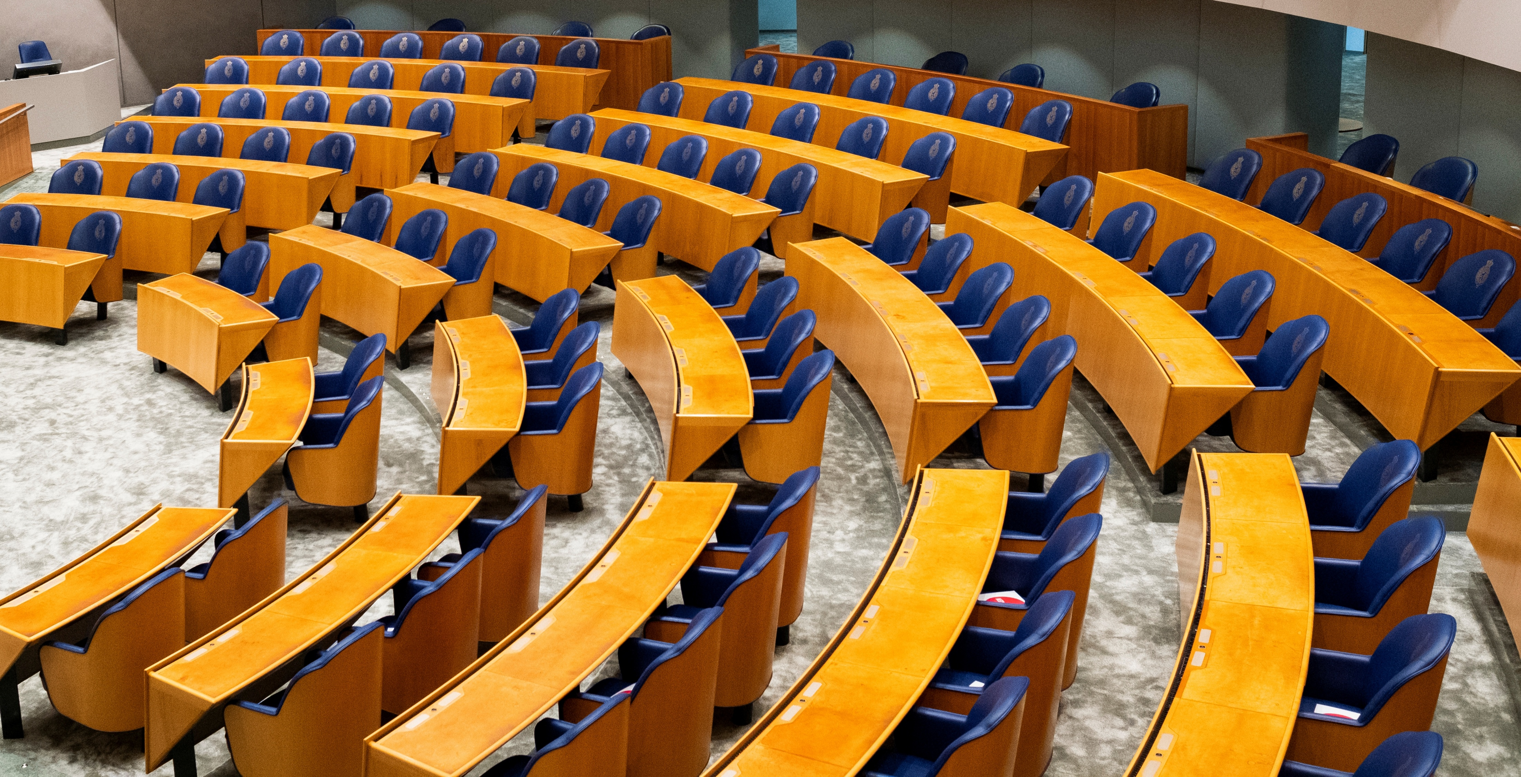
Tweede Kamer beslist over het plan
Notes:
Foto: eigen materiaal

Slide 13
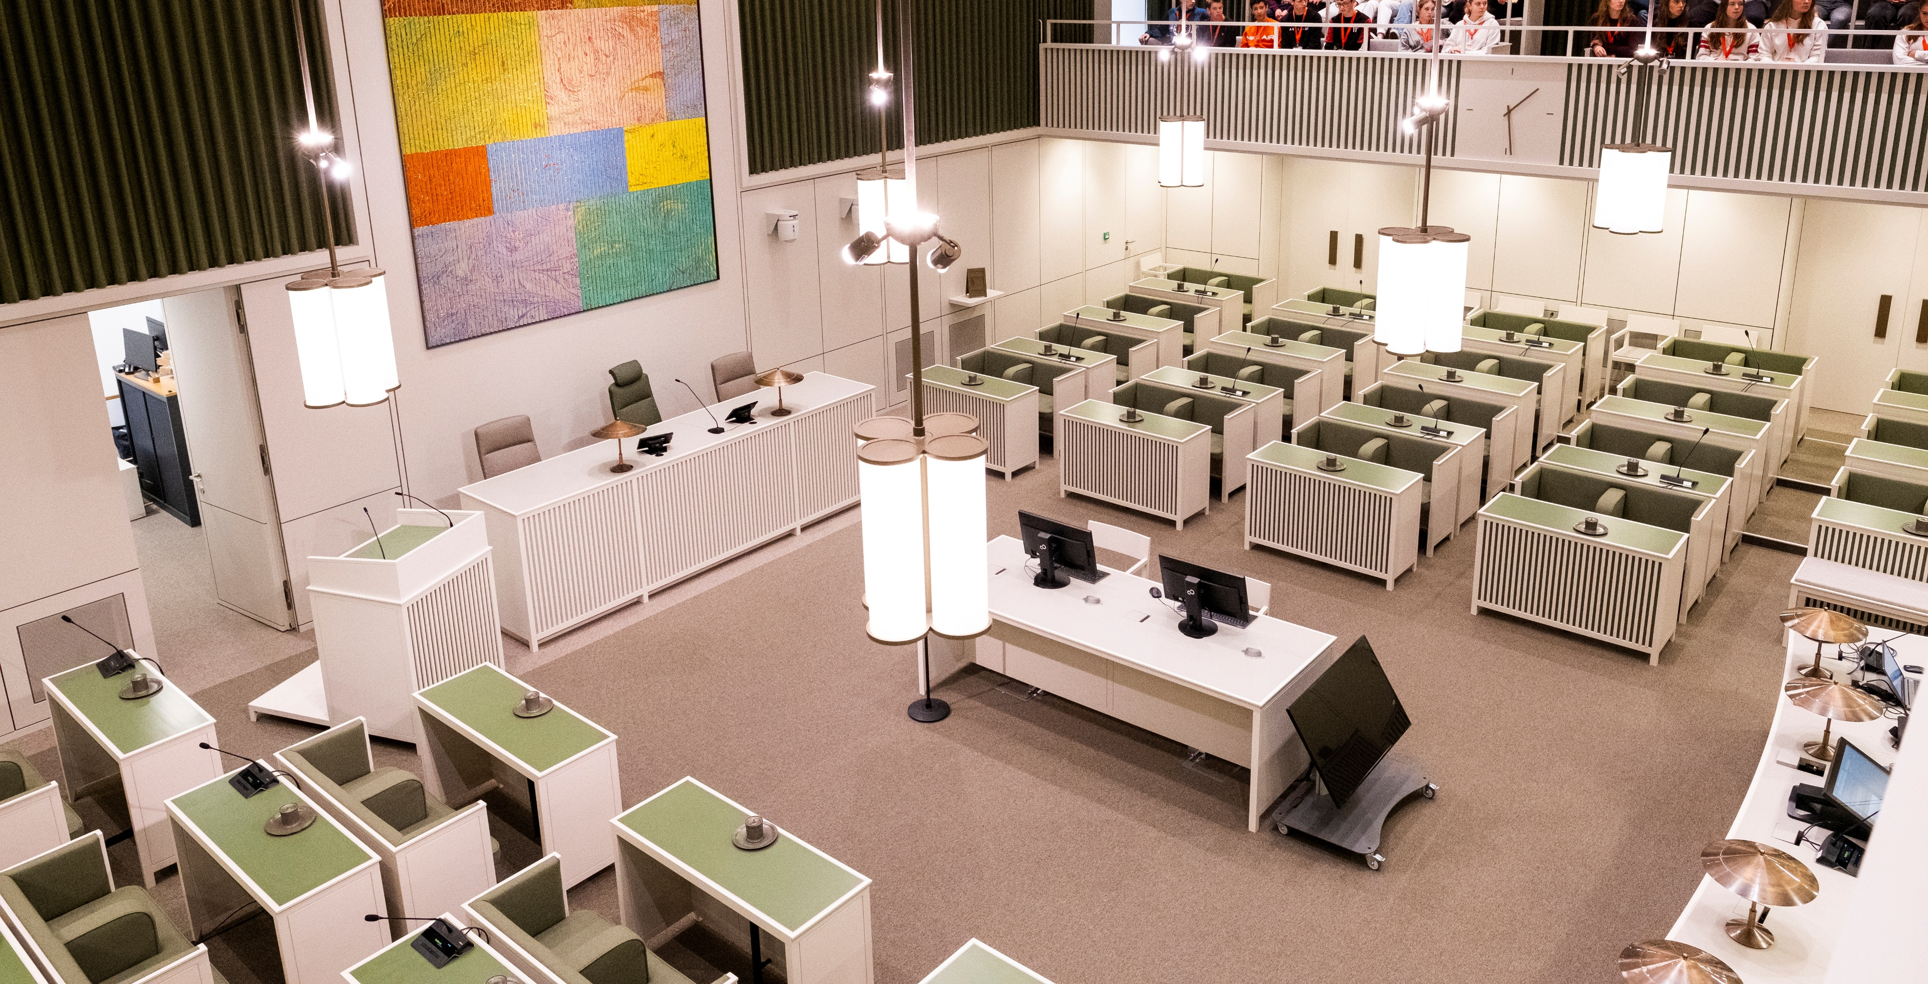
Eerste Kamer beslist over het plan
Notes:
Foto: eigen materiaal

Slide 14

Van probleem naar oplossing

Slide 15
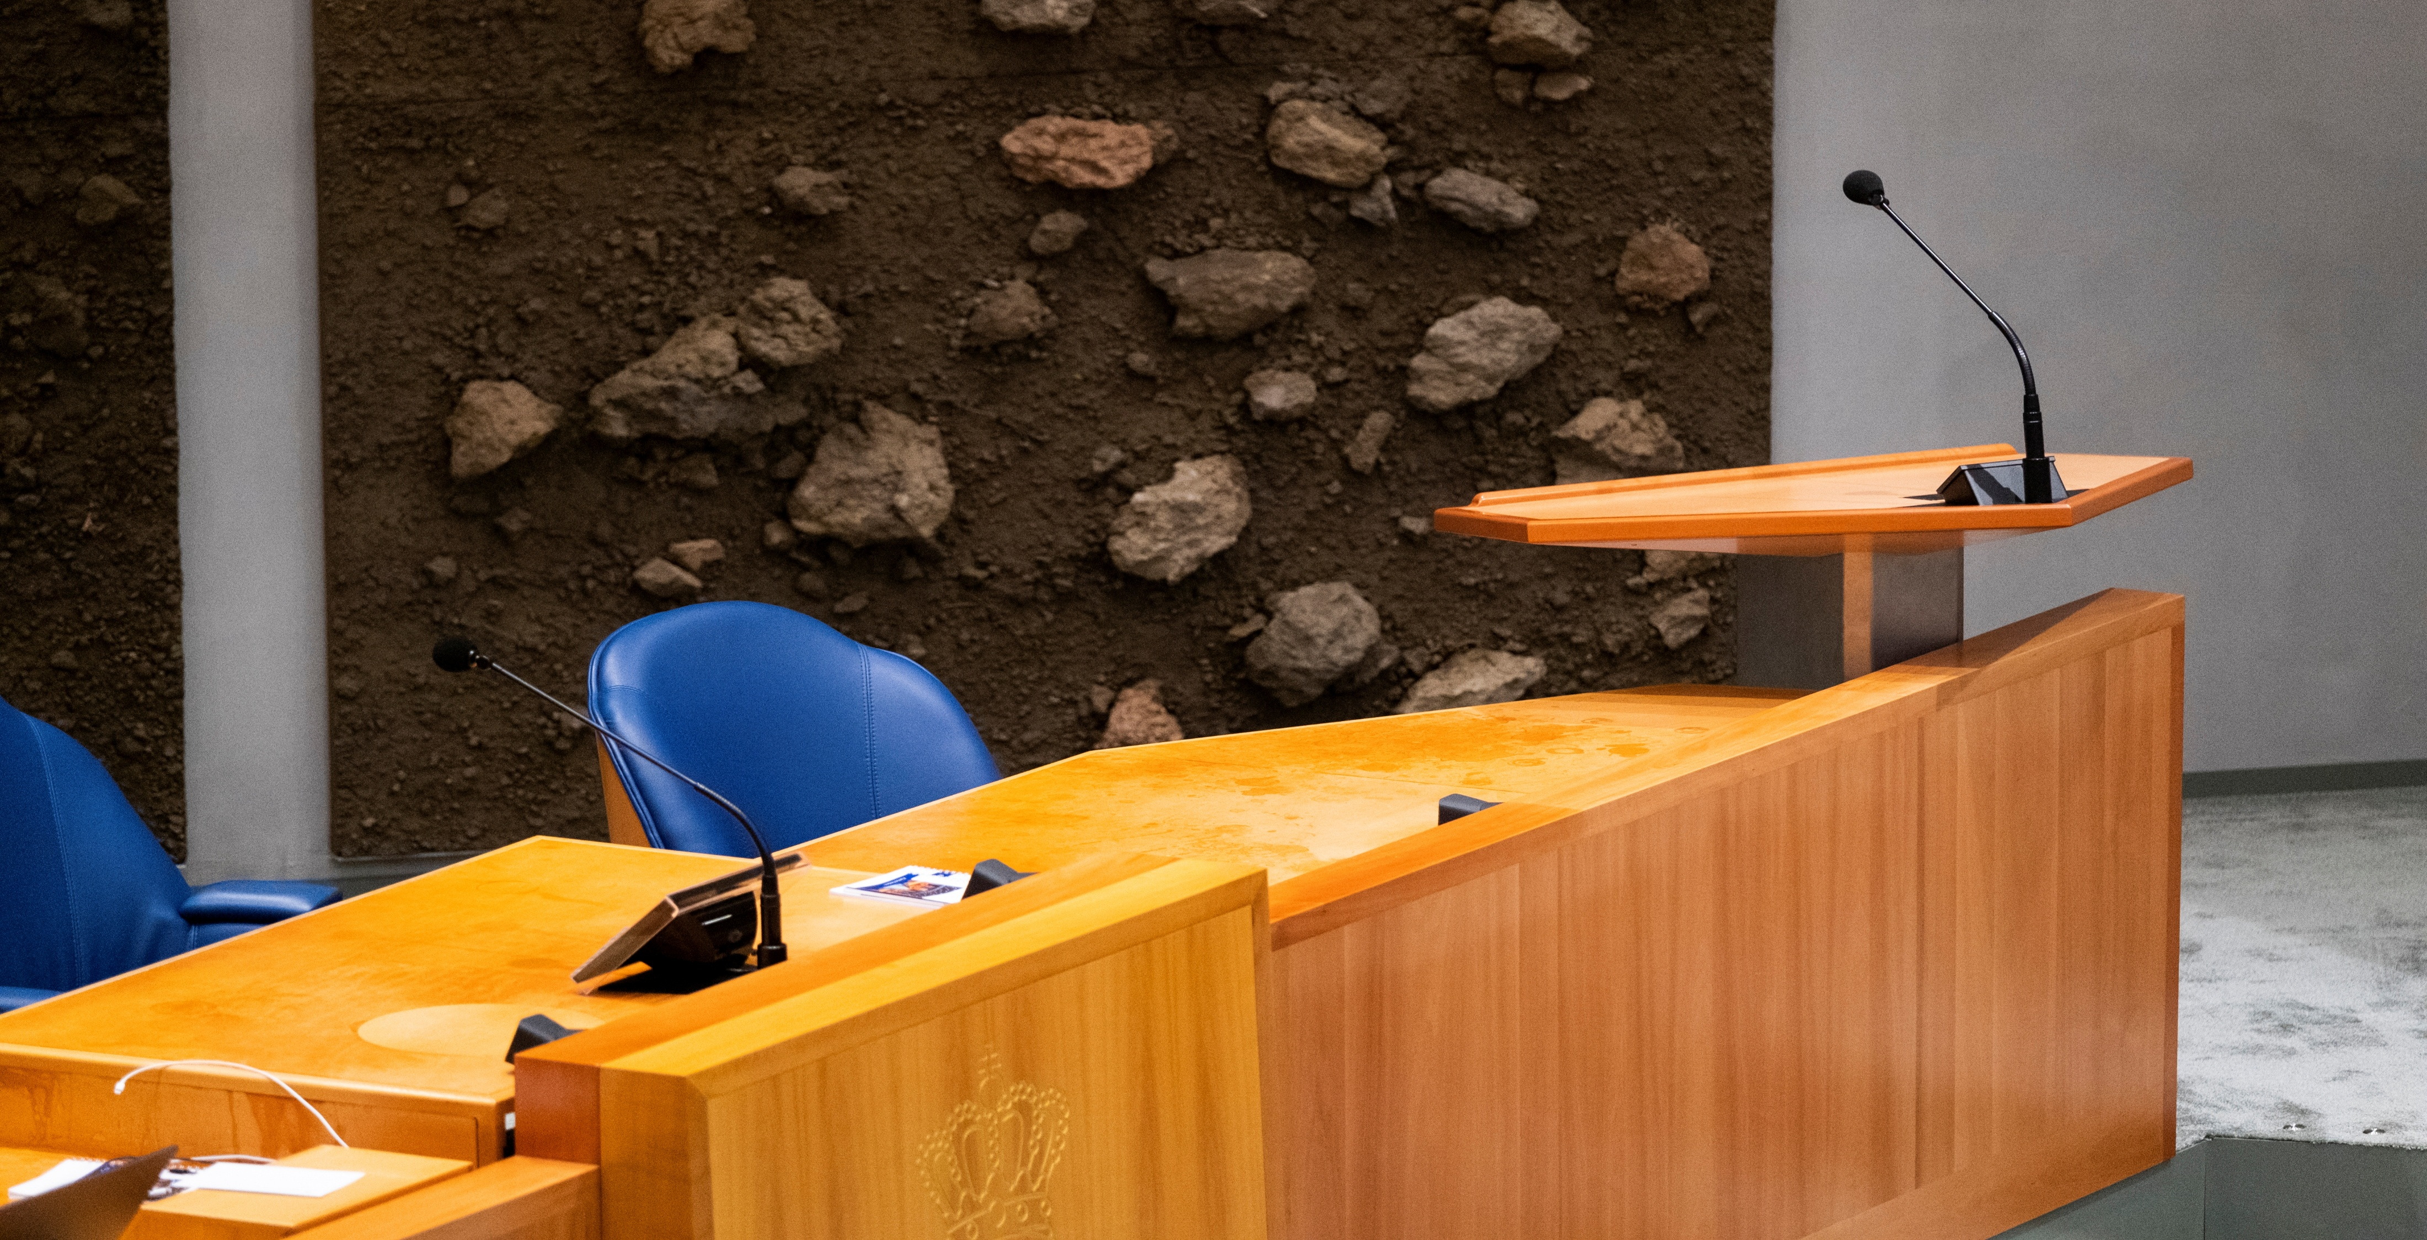
Wie is de baas in Nederland?
Notes:
Foto: eigen materiaal

Slide 16

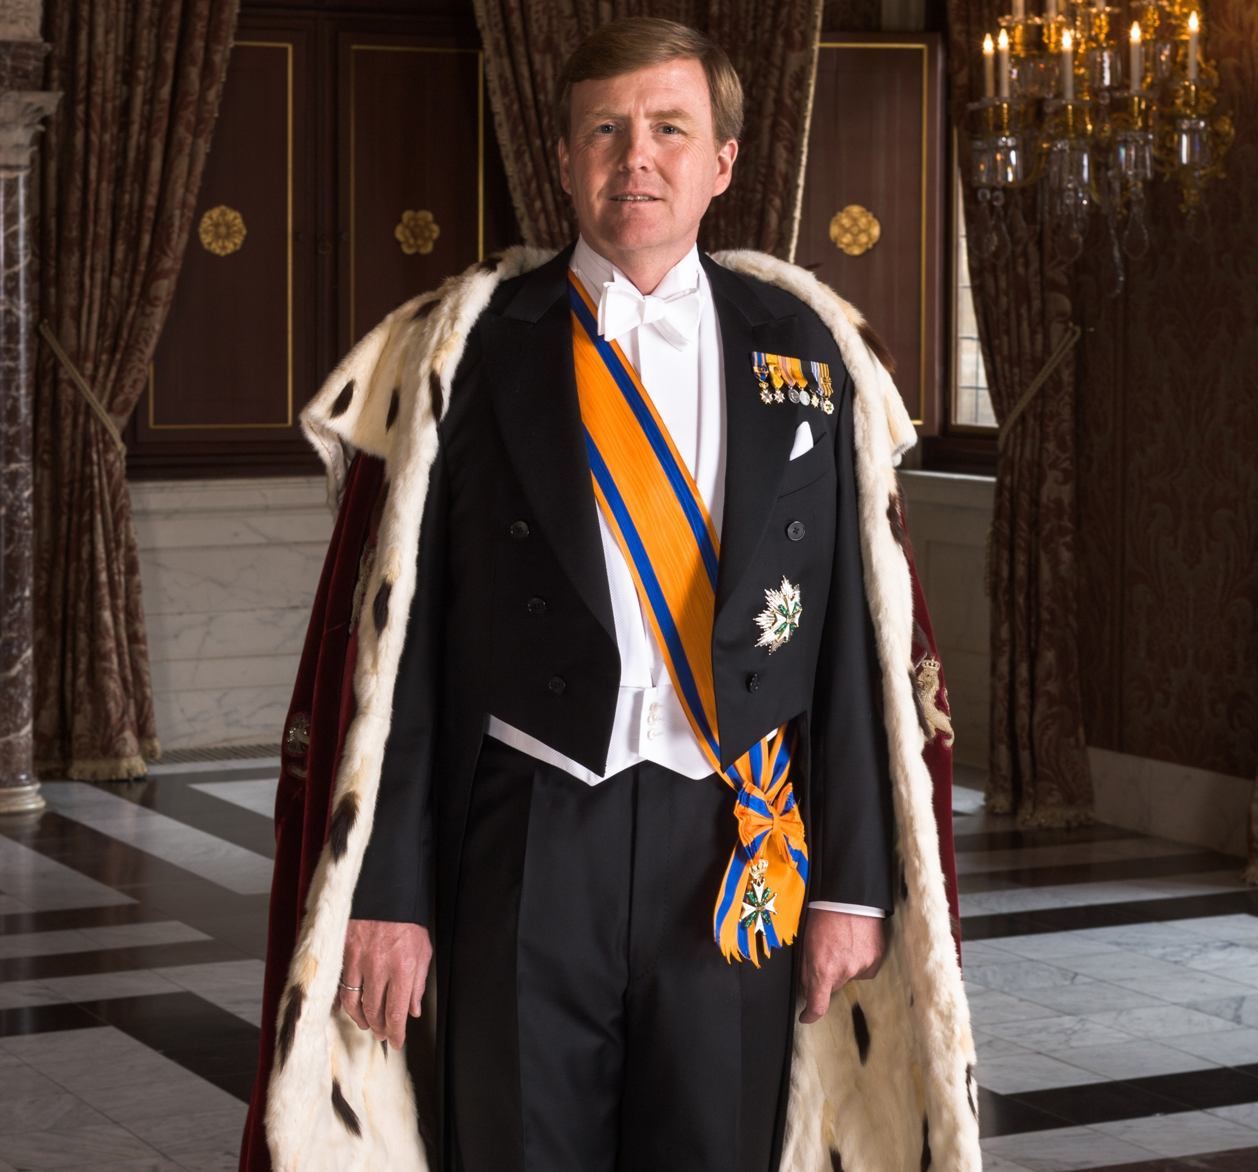

De Koning
+
De regering
De Tweede Kamer +
de Eerste Kamer
Notes:
Beeld Koning: By Koos Breukel - Het Koninklijk Huis (Dutch Royal Household), CC0, https://commons.wikimedia.org/w/index.php?curid=106920458
Beeld regering: foto aangekocht ANP voor lesbrieven 2026, Patrick van Katwijk
Beeld Eerste en Tweede Kamer: eigen materiaal

Slide 17
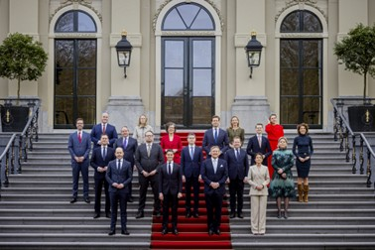
De Koning
+
Het kabinet
De Tweede Kamer +
de Eerste Kamer
Notes:
Beeld Koning: By Koos Breukel - Het Koninklijk Huis (Dutch Royal Household), CC0, https://commons.wikimedia.org/w/index.php?curid=106920458
Beeld regering: foto aangekocht ANP voor lesbrieven 2026, Patrick van Katwijk
Beeld Eerste en Tweede Kamer: eigen materiaal

Slide 18
Wie is de minister-president van Nederland?
Notes:
Foto: eigen materiaal

Slide 19
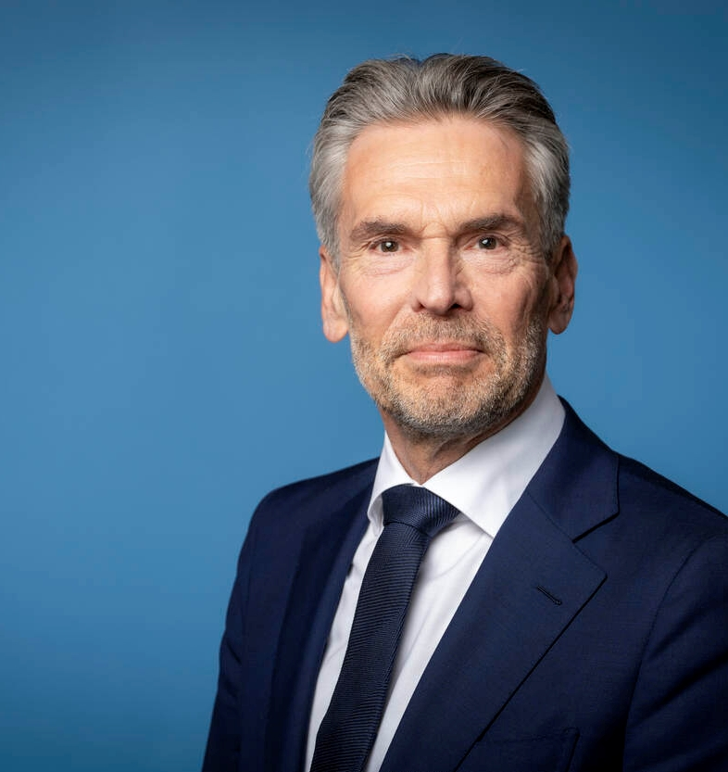

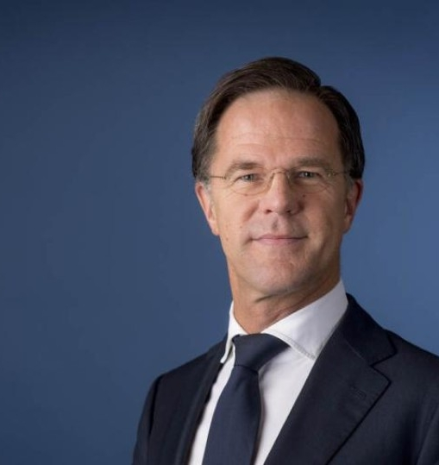
Mark Rutte
Dick Schoof
Rob Jetten
Notes:
Bronvermelding Schoof, Jetten en Rutte: rijksoverheid.nl. Rechtenvrij voor educatief gebruik.

Slide 20

Mark Rutte
Dick Schoof
Rob Jetten
Notes:
Bronvermelding Schoof, Jetten en Rutte: rijksoverheid.nl. Rechtenvrij voor educatief gebruik.

Slide 21
prodemos.nl

